Slide 1
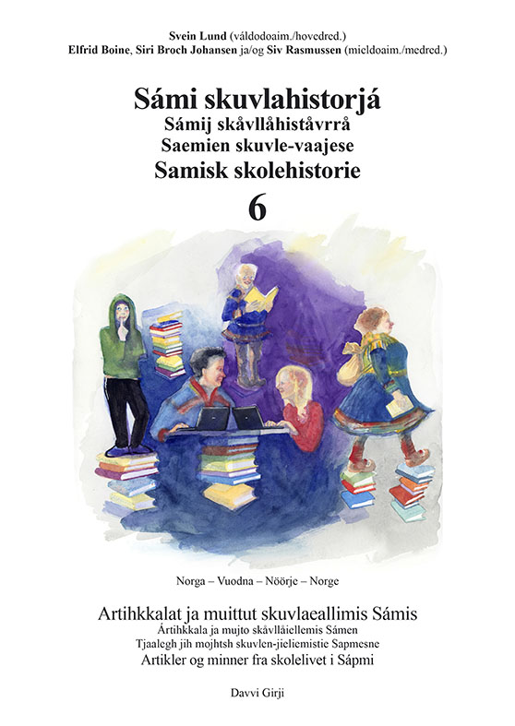
Notes:
----- Møtenotater (26.03.13 09:52) -----

Slide 2
6. girjji fáttát
oahpaheaddjioahppu, allaskuvllat ja universitehtat
oahppu dábálaš skuvlavuogádaga olggobealde: álbmotallaskuvllat, rávesolbmuidoahpahus ja giellaguovddážat
nuortalaččaid skuvlahistorjá
vuođđoskuvla: máŋga guovllu mielde
oahpaheaddjiidsearvvit

Slide 3
Oahpaheaddjioahppu / allaskuvllat
10 artihkkala/čállosa
Miššunáiggis 1700-logus dán áigái
Sámegiela sajádat oahpaheaddjioahpus 1973 rádjai
Radiokåseriija oahpaheaddji oahpus
Álttá oahpaheaddjiskuvlla Sámi ossodat
Sámi buohccedivššároahppu 1990-logus
Sámi allaskuvla
Julev- ja máttasámegiela allaskuvlaoahppu

Slide 4
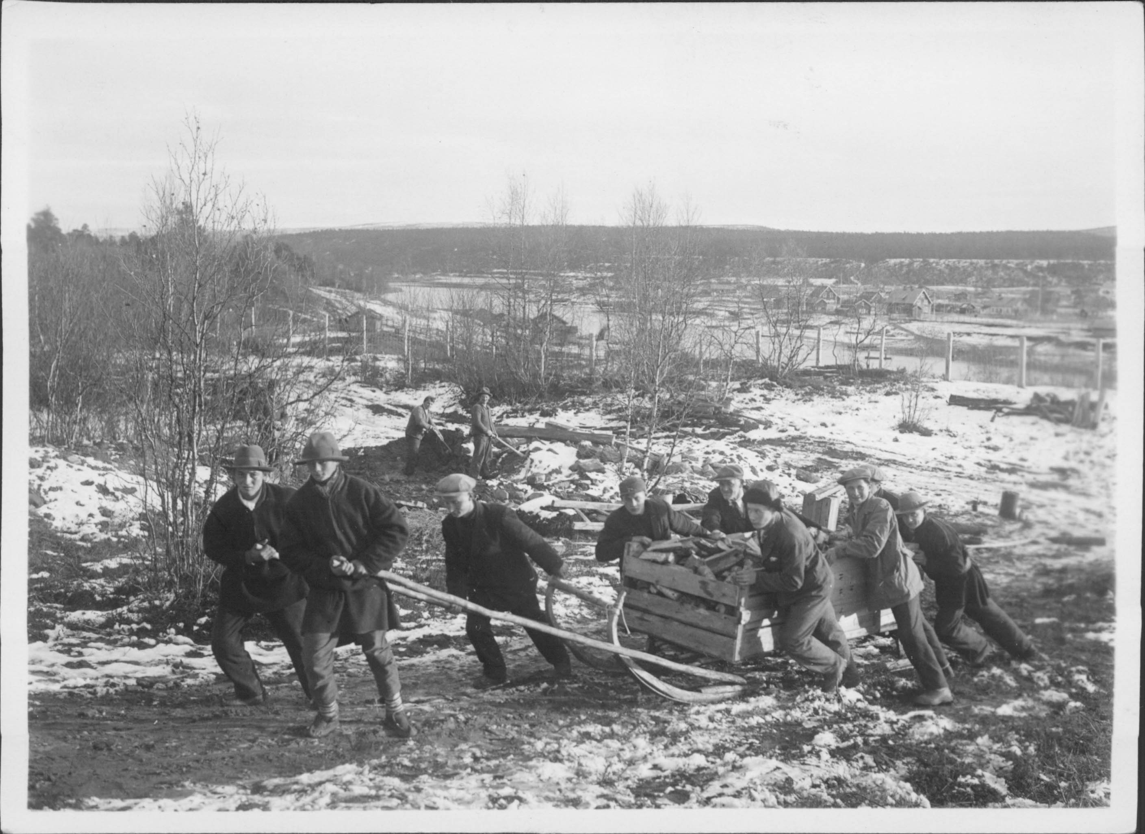
Oahpahus dábálaš skuvlavuogádaga olggobealde
Álbmotallaskuvllat
Rávesolbmuid oahpahus
Giellaguovddážat

Slide 5
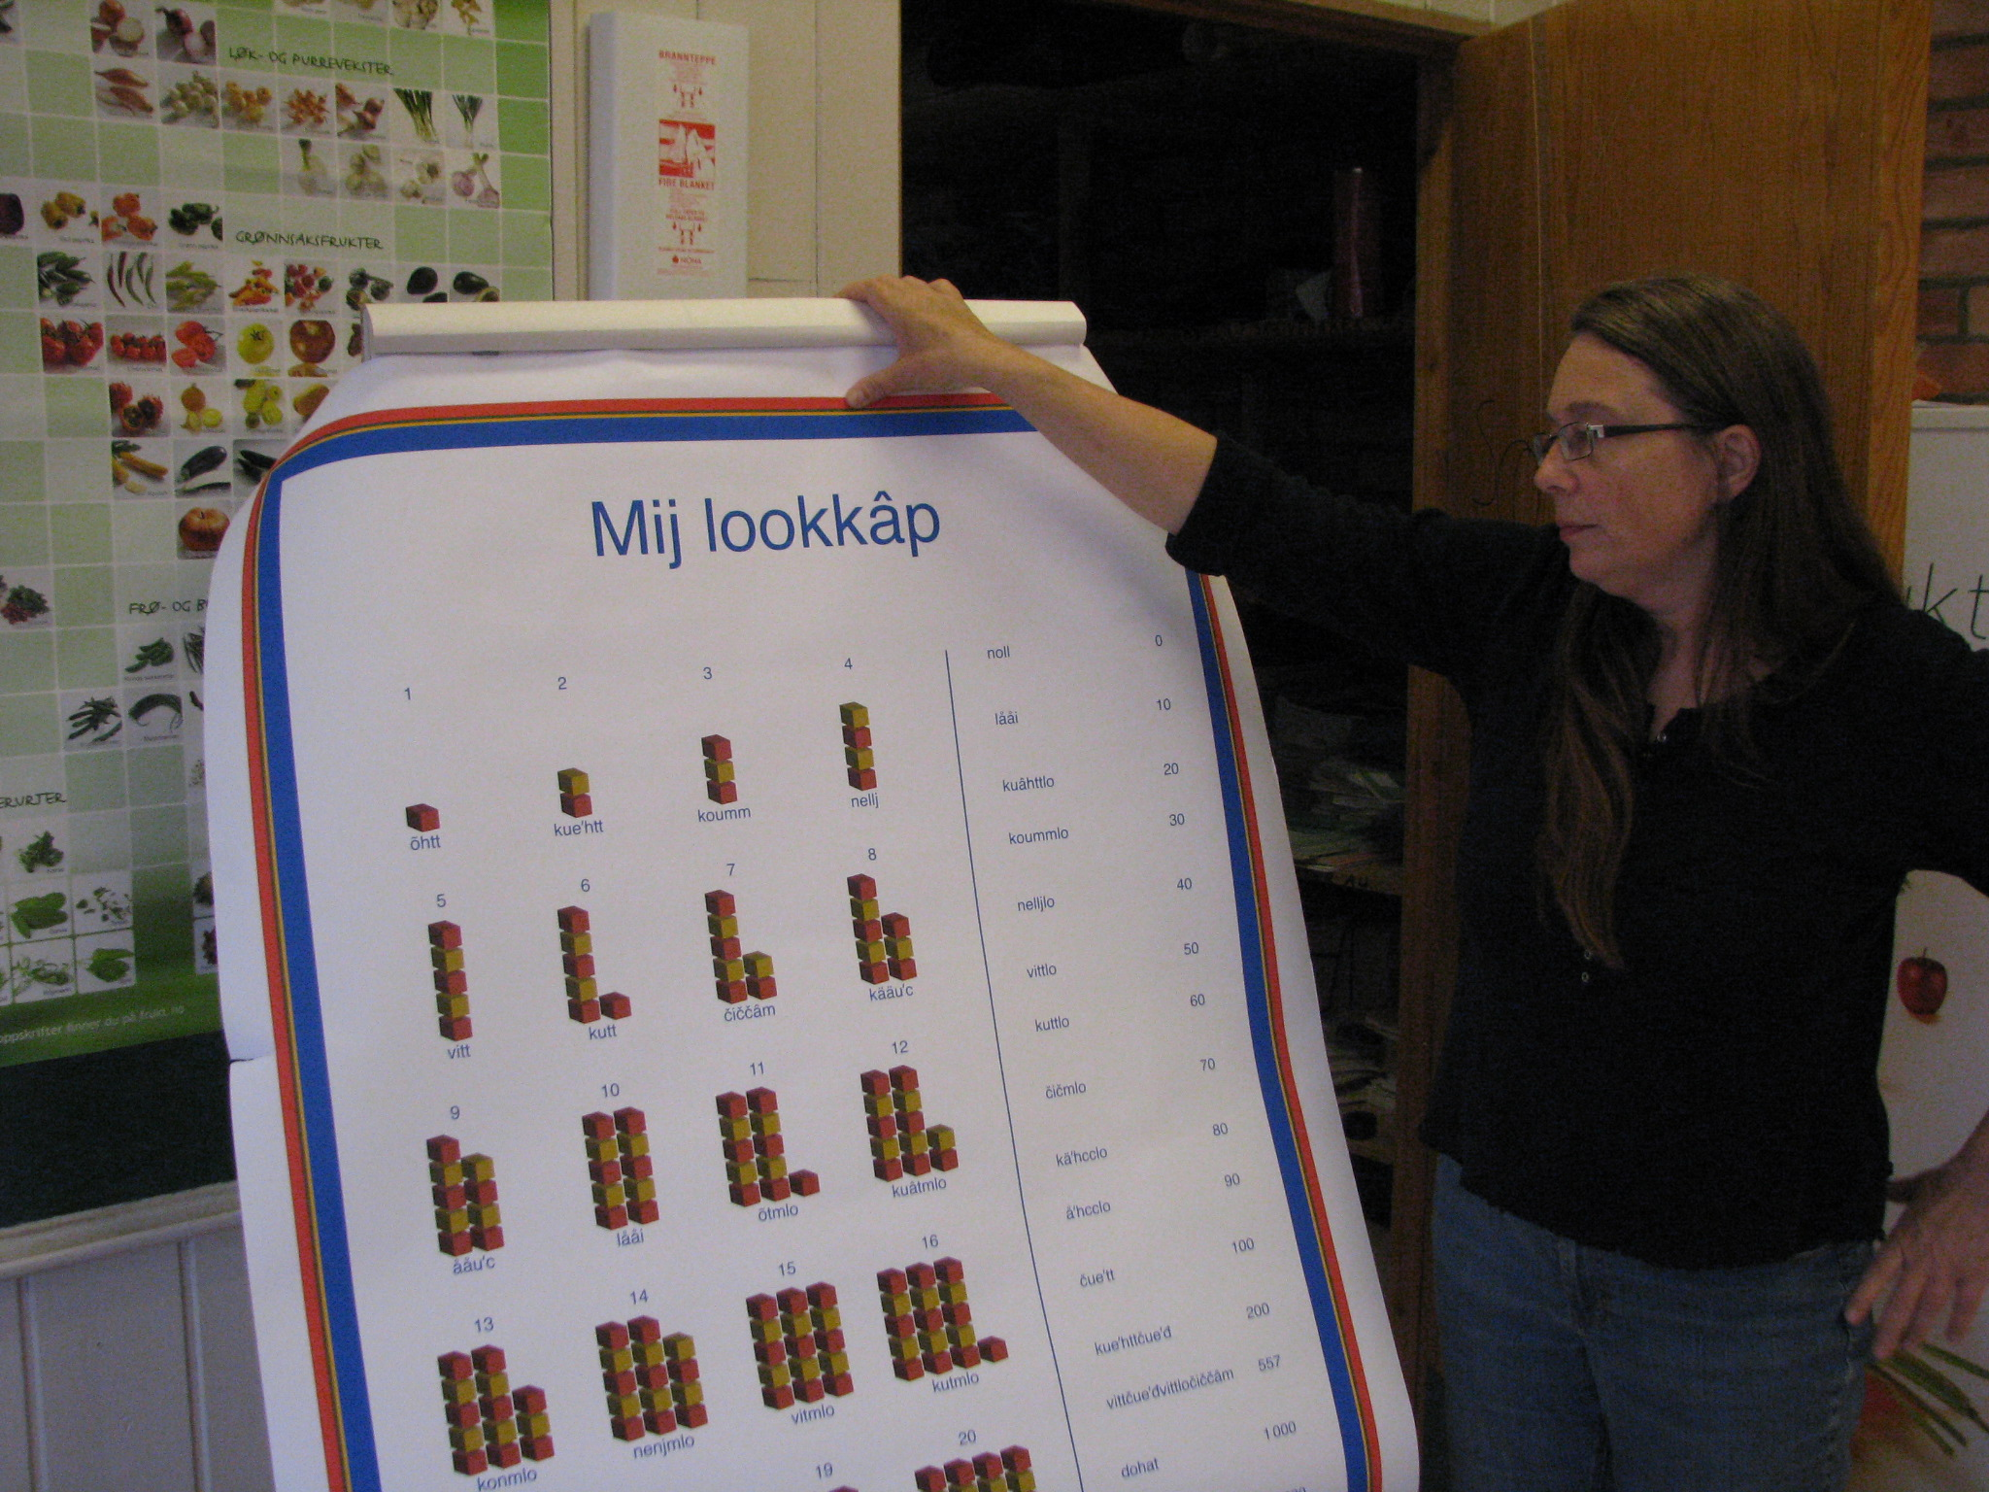
Vuođđoskuvla
Sullii bealli girjjis:
Mátta Várjjat nuortalaččat
Unjárga
Bearalvággi
Deatnu

Slide 6
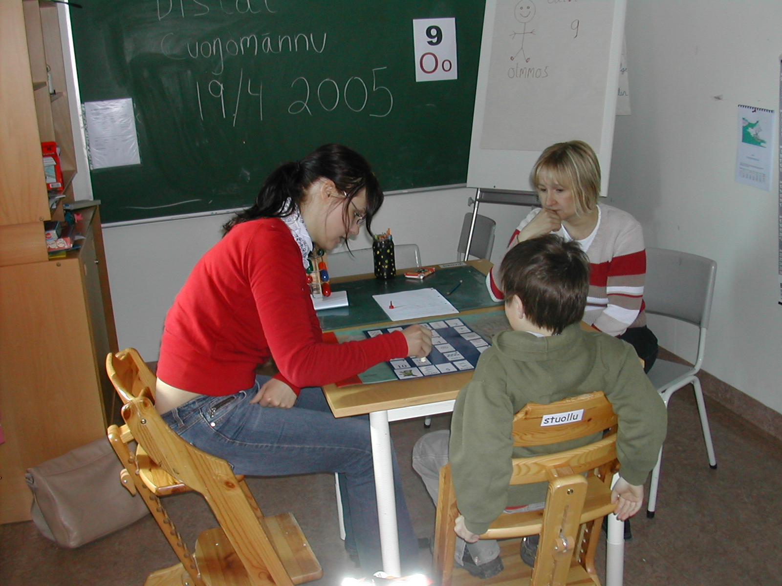
Kárášjohka
Áltá (7 artihkkala: vuotnabáikkit ja guovddáš)
Romsa
Oslo
Bergen
Divttasvuotna

Slide 7
Oahpaheaddjiorganisašuvnnat
7 artihkkala
Makkár rolla leamaš stáhta molsašuddi skuvlapolitihkas – Dorjon vai leamaš vuostá?
Sámi oahpaheaddjiid searvi 1980-logus (SOS)
Sámi ossodat (OSO)

Slide 8
Gáldogeavaheapmi
Njálmmálaš gáldut
Čálalaš gáldut
Čujuhanmálle
Neahttasiidu http://skuvla.info
Notes:
Siri.

